Slide 1
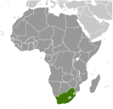
Südafrika
Vortrag von Simon Augustin und Sven Eisenhauer
Notes:
Hurra so gut wie fertig!.

Slide 2
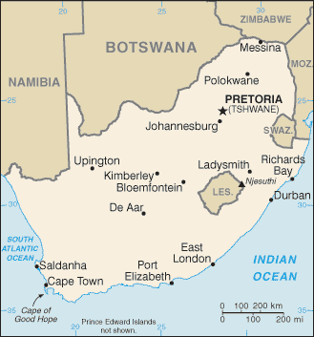
Agenda
Lokalisation
Einführung
Geschichte
Zahlen & Fakten
Probleme
Land & Leute
Zusammenfassung
Notes:
TODO: Reihenfolge. Eigentlich würd ich Land&Leute vor Probleme stellen, aber ersteres ist dein Metier und so würd ich die Rednerreihenfolge durcheinanderbringen. Bei meinem letzten Vortrag hatte ich das eigentlich beabsichtigt, aber mein Kollege wollte das nicht.
Land&Leute: Da zählt dann auch das Klima dazu.

Slide 3

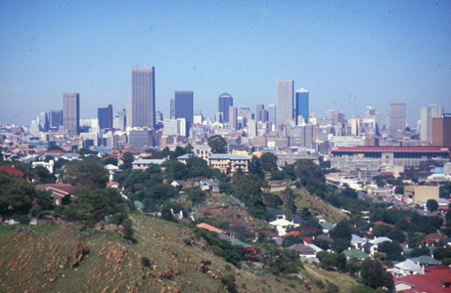
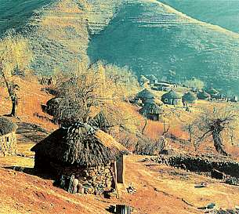
Einführung
Typische Vorurteile
  Lehm- und Blechhütten
  Keine Versorgung mit irgendwas
  Wilde Tiere in den Städten
Skyline von Johannesburg
Notes:
Die Fahne sieht aus als hätten die Niederlande mit Jamaika rumgemacht, was gar kein so falscher Schluss ist!
TODO: Bei jedem Unterpunkt dazu Bilder aufbauen lassen.(monochrom->Farbe) Wie geht sowas automatisch?
Lehm- und Blechhütten: Nur die Armen betroffen, Grund Wohnungsnot. Ebenso die Eingeborenen Ureinwohner, die die „unerschlossenen“ Gebiete bewohnen und damit klarkommen.
Keine Versorgung mit Strom/Wasser: Nur die ärmsten der Armen betroffen. Und die können damit leben.
Wilde Tiere in den Städten: Gibt es. Nennt sich Zoo.
11 Amtssprachen: Darunter viele Eingeborenendialekte, indisch, englisch, niederländisch.
Quellen [1] [3]

Slide 4
Einführung
Typische Vorurteile
  Lehm- und Blechhütten
  Keine Versorgung mit irgendwas
  Wilde Tiere in den Städten
Bewegte Geschichte (Apartheid)
11 Amtssprachen!
Erfolge der letzten 20 Jahre
Notes:
Die Fahne sieht aus als hätten die Niederlande mit Jamaika rumgemacht, was gar kein so falscher Schluss ist!
TODO: Bei jedem Unterpunkt dazu Bilder aufbauen lassen.(monochrom->Farbe) Wie geht sowas automatisch?
Keine Versorgung mit Strom/Wasser: Nur die ärmsten der Armen betroffen. Und die können damit leben.
Wilde Tiere in den Städten: Gibt es. Nennt sich Zoo.
11 Amtssprachen: Darunter viele Eingeborenendialekte, indisch, englisch, niederländisch.

Slide 5
Geschichte
Teil 1 – Alternative zu Video 1
1488 von Portugiesen als Zwischenstation auf der Gewürzstraße entdeckt/errichtet
Ab 1652 Niederländische Siedlungen (Buren)
Anfang des 19. Jh. Britische Siedlungen
  Abschaffung der Sklaverei 1833
  Niederländer brechen mitsamt Sklaven zum „Großen Treck“ Richtung Norden auf
  Dort Entdeckung von Bodenschätzen
  > Burenkriege 1899-1903. Sieg: Großbritannien
Notes:
Quelle[4]

Slide 6
Geschichte
Teil 1 – Alternative zu Video 1
Nach Ende der Burenkriege Entstehung der Südafrikanischen Union (1910)
Buren verstärken Rassentrennung zwecks Machterhalts kontinuierlich
  Rechte von Schwarzen immer weiter eingeschränkt
  >Ab 1950 Apartheid
[4:12 Video 1]
Notes:
Rassen in Südafrika: Schwarze (Ureinwohner), Weiße, Farbige (Mischlinge, die im Gegensatz zur amerikanischen Bezeichnung für Farbige tatsächlich über einen Chromakanal verfügen (Videotechnik-Insiderwitz)) und Inder.

Slide 7
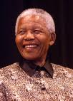
Geschichte
Teil 2 - Zusammenfassung
Unterdrückung und Menschenrechtsmissachtungen beinahe auf dem Niveau von z.B. Birma.
Auf den Druck anderer Länder (darunter auch die USA) hin trat die südafrikanische Regierung 1990 zurück
1991: Nelson Mandela Präsident
Seitdem gewaltige Fortschritte
in sozialem und monetärem
Wohlstand
Notes:
Brauchen wir diese Folie überhaupt? (wegen Video 2)
„gewaltige Fortschritte“: Noch lange ist nicht alles rosig, aber im Vergleich zu 20 Jahre vorher kann man schon von gewaltigen Fortschritten sprechen. Ist das Maß an Unrecht und Ungleichverteilung bekannt, so ist der Fortschritt bei der Beseitigung dieser rekordverdächtig

Slide 8

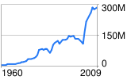
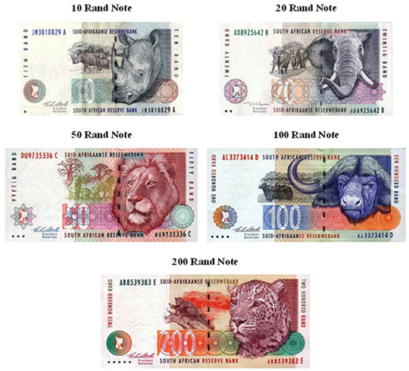



Südafrika weltweit
Wirtschaft
  Die reichen Gegenden unterscheiden sich kaum von denen in Deutschland.
BIP: 287.2 Mrd. $ (offiziell), 505 Mrd.$ (kaufkraftbereinigt) (Platz 26)
Währung: Rand. 1$=8.5 Rand.
Importpartner Top 3:
  China 17,2%
  Deutschland 11.2%
  USA 7.3%
Notes:
Quelle: [1]
BIP Diagramm: google.com/publicdata (die verweisen auf world bank)
Deutschland: 3.33 Bio. $ (3330 Mrd)

Slide 9





Zahlen & Fakten
Exporte
  Bodenschätze wie Gold, Diamanten, Platin und andere Metalle (weltweit Top 5)
  Maschinen
Importe
  Maschinen
  Chemie / ölbasierte Produkte
  Wissenschaftliche Instrumente
  Nahrungsmittel
Notes:
Auch hier Quelle: CIA World Factbook

Slide 10






Zahlen & Fakten
Straßen, Flughafen, Schienen
Weltweit Top 20
Telefonnetz: Platz 34
Handynetz, Internet: Platz 25, 24
Große Vielfalt an Broadcastmedien
(Radio, TV)
Notes:
Auch hier wieder Quelle: CIA

Slide 11


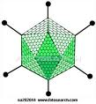
Probleme
Kriminalität
  Betrifft üblicherweise nur die Armenviertel
    Schwarze weiterhin sauer auf ehemalige weiße Unterdrücker
    Ebenso auf Armutsflüchtlinge aus umliegenden Ländern
    Beim Autofahren aufpassen
  Drogen
  Korruption
AIDS/Malaria
Notes:
Dazu das Video zeigen
Wie korrupt ist Südafrika?
Südafrika ist so korrupt, du musst die Leute bestechen, um es herauszufinden ha a ha Flachwitz.
(geht so aus dem einen Interview hervor)
Quellen: [1] [2] [5] Interview

Slide 12
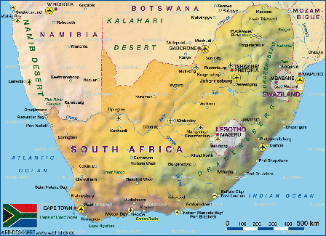


Land & Leute
#24
#62
3,4

Slide 13
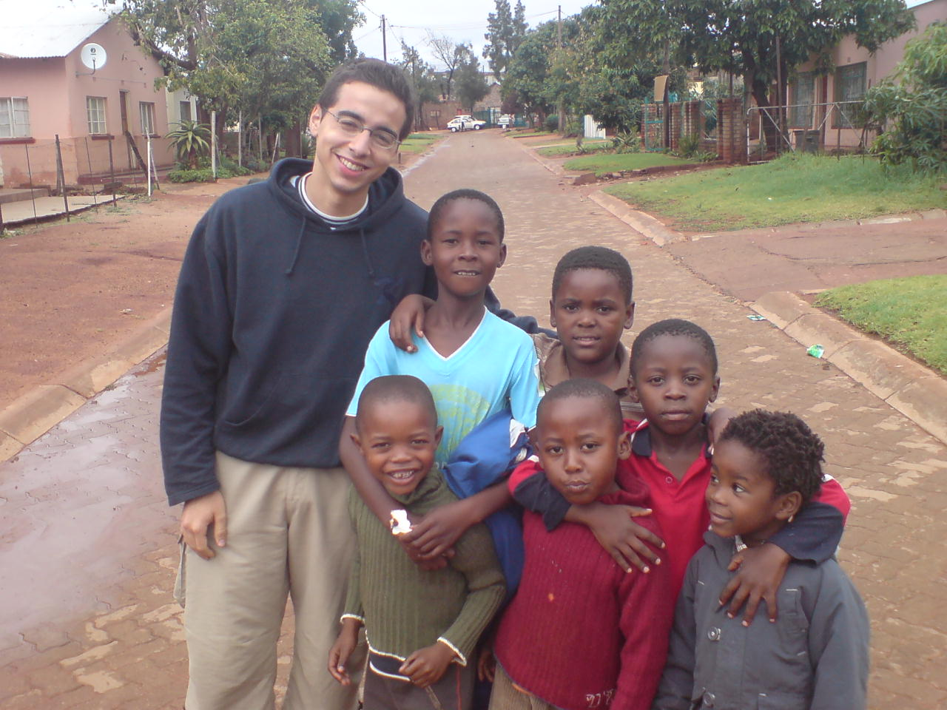
Interviews
Ghassan Abid
Mehrere Entwicklungs-
projekte
Helen Crafford
„Weiße“ aus Pretoria
Africaans
B. A. Languages
Deutschlands Engagement in Südafrika: Staatliche und privatwirtschaftliche Interessen in Analyse zu den Theorien der IB. Europäischer Hochschulverlag, 1. Auflage, Bremen 2010. ISBN 978-3-941482-63-0

Slide 14




Arbeitgeber

Slide 15

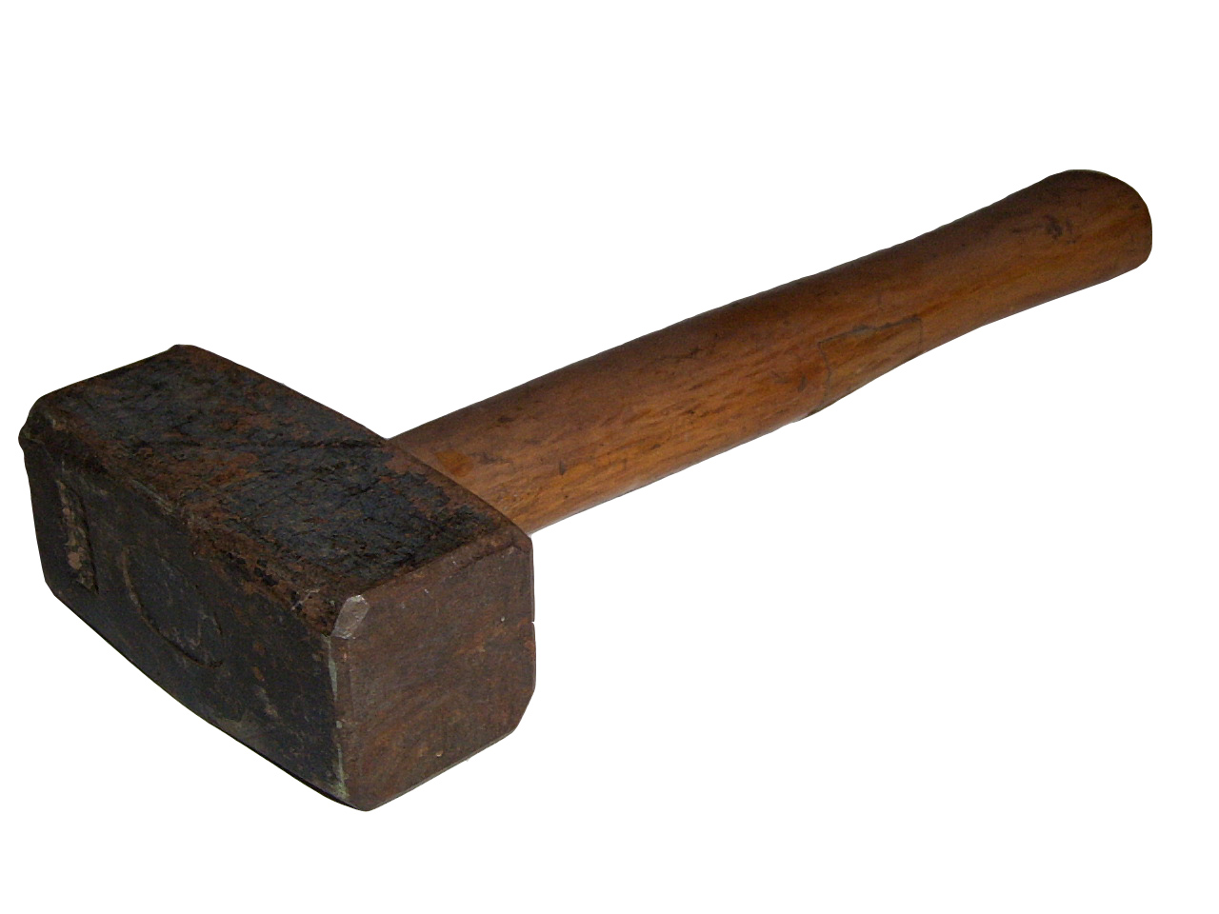
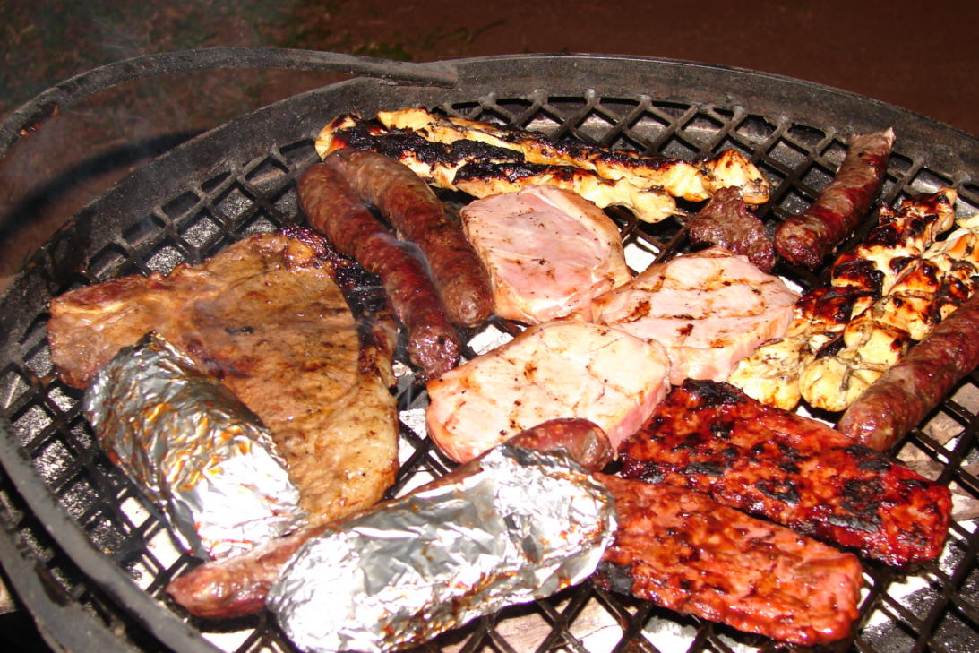



Slide 16
Quellen
[1] https://www.cia.gov/library/publications/the-world-factbook/geos/sf.html
[2] http://www.auswaertiges-amt.de/DE/Laenderinformationen/00-SiHi/SuedafrikaSicherheit.html
[3] http://www.southafrica.info/about/people/normal-crazy.htm
[4] Videodokumentationsreihe „Mit offenen Karten – Südafrika“ (arte, 3 Teile)
[5] Videodokumentation „Risse im Regenbogen – Südafrikas unsichere Zukunft“
Bildquellen
(Mit Ausnahme der Quellen für Cliparts)
Beide Karten sind in Quelle [1] enthalten
Skyline von Johannesburg www.uni-kiel.de/Geographie/Baehr/Projekte/rsa.htm
Nelson Mandela: http://www.weinformers.net/2010/07/19/uganda-marks-nelson-mandela-day-with-tree-planting-hailing-his-liberation-ideals/
Rand Geldscheine: ewh.ieee.org/conf/powerafrica/docs/weather.html

